Slide 1
ورشة العمل الإقليمية التشاورية بشأن تعداد السكان والمساكن:
التخطيط لجولة تعدادات 2030
29-30 نيسان/ابريل 2025
اجراء التعدادات في البلدان العربية جولة 2020 والتخطيط لجولة 2030: نظرة عامة والقضايا المستجدة

Slide 2
مكوّنات العرض
المقدمة
جولة التعدادات لعام 2020 في المنطقة العربية: التحديات والحلول
مستقبل التعدادات في جولة عام 2030 في البلدان العربية: التقدُّم المُحرَز وسُبُل المضي قُدُماً
مبادئ وتوصيات لتعدادات السكان والمساكن – التنقيح 4: لمحة عامة
استخدام مصادر البيانات الإدارية لأغراض التعدادات
الخلاصة والتوصيات

Slide 3
المقدمة
من أكبر العمليات الإحصائية وأكثرها كلفة
يغطي كافة السكان والمساكن وخصائهم في تاريخ مرجعي محدد.
مخرجات التعداد تسهم في عمليات التخطيط والبحث وفي رصد أهداف التنمية المستدامة وتوفير معلومات لأكثر من 100 مؤشر.
بمناسبة انتهاء جولة 2020 في نهاية هذا العام وابتداء جولة 2030: تقوم الإسكوا بعملية رصد للتقدم المحرز وسبل المضي قدمًا.
يستند الرصد على: - معلومات الاسكوا
- نتائج استبيان تم ارساله للبلدان العربية في شهر تموز/يوليو 2024، الاستجابة: 20 بلدا عربيا.

Slide 4
جولة التعدادات لعام 2020 في المنطقة العربية: التحديات والحلول

Slide 5
تطوّر عمليات إجراء تعدادات السكان والمساكن في البلدان العربية
المصدر: حسابات الإسكوا.

Slide 6
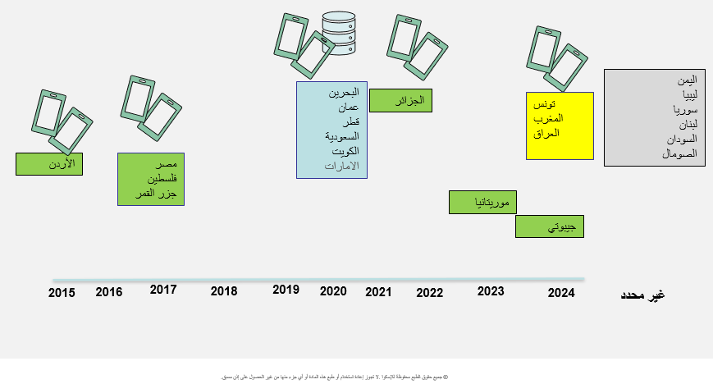
جولة تعداد السكان والمساكن لعام 2020 في المنطقة العربية
المصدر: حسابات الإسكوا.

Slide 7
أبرز التحديات التي واجهت البلدان في التخطيط لجولة عام 2020 وإجرائها
أسباب تغيير تاريخ التعداد
التحديات التي تواجه عملية التخطيط
المصدر: حسابات الإسكوا استناداً إلى مسح شعبة الإحصاءات في الأمم المتحدة بشأن جولة تعدادات السكان والمساكن لعام 2020.

Slide 8
إجراء تقييمٍ لبيانات التعداد ونشر تقرير عنه
المصدر: حسابات الإسكوا استناداً إلى مسح شعبة الإحصاءات في الأمم المتحدة بشأن جولة تعدادات السكان والمساكن لعام 2020.

Slide 9
التعدادات العربية في جولة 2020
عد السكان في التعداد: 80% وفقاً للعد القانوني De-Jure
المعلومات الجغرافية المكانية للتعداد:الانتقال للخرائط الإلكترونية ونظام تحديد المواقع العالمي
طرق نشر بيانات التعداد:
- قواعد بيانات تفاعلية عبر الإنترنت: 70%
- قائم على نظم المعلومات الجغرافية (GIS) وعلى الويب: 50%.
- نشر البيانات الجزئية المعالجة: أفادت 4 بلدان بأنها ستنشر عيّنات من البيانات الجزئية، في حين أشارت ثلاثة بلدان، إلى أنّها لم تقرّر بشأن نوع البيانات الجزئية التي ستنشرها.
المجالات الرئيسية للنجاح: 71% في تحسين في المنهجية، 67% في تبني منهجيات وتكنولوجيا حديثة

Slide 10
دورالاسكوا بدعم أعمال التعدادات
قامت الاسكوا بدعم أعمال التعدادات في جولة 2020:
- تنسيق التعاون الإقليمي والدولي:
- إنتاج وترجمة المواد المعرفية:
- تنمية القدرات الإحصائية:
- تبادل الخبرات والممارسات الجيدة وتنسق وتوفير أجهزة لدعم جمع البيانات.
- إطلاق قاعدة معرفية : https://www.unescwa.org/tools/census

Slide 11
مستقبل التعدادات في جولة عام 2030 في البلدان العربية: التقدُّم المُحرَز وسُبُل المضي قُدُماً

Slide 12
سيناريوهات التعدادات لجولة عام 2030
هل يمكن استخدام السجلات الإدارية بالكامل؟
تعداد سجلي
كلّي
هل يمكن استخدام المنهجية المختلطة؟
السجلات الادارية، العد الذاتي،العد الميداني، الهاتف
هل يمكن إجراء التعداد التقليدي بالتكنولوجيا؟
تقليدي، وجه لوجه باستخدام استمارات الكترونية / ورقية
هل إجراء التعداد غير ممكن؟
اختر منهجية بديلة
العدّ السريع
التعداد المصغّر
صور الأقمار الاصطناعية
النمذجة الإحصائية
نعم
نعم
لا/جزئي
نعم
لا
نعم
لا
المصدر: تجميع الإسكوا.

Slide 13
منهجية تعدادات البلدان العربية في جولة 2030

Slide 14
مستقبل التعدادات: التقدم المحرز وسبل المضي قدما
تنمية القدرات وتبادل الخبرات
تطوير المنهجيات
جولة 2020: التقدم المحرز.
تعدادات
2030
التعاون البيني والدولي
تعزيز استخدام التكنولوجيا والجغرافيا المكانية
دور الاسكوا في التعدادات
ضمان الجودة والشفافية

Slide 15
4. مبادئ وتوصيات لتعدادات السكان
والمساكن – التنقيح 4 https://unstats.un.org/unsd/demographic-social/meetings/2024/egm-20240904/p&r-rev4-draft-20240809.pdf

Slide 16
المحتويات

Slide 20
5. استخدام مصادر البيانات الإدارية للتعدادات

Slide 21
التعدادات المرتكزة على السجلات الادارية
https://unstats.un.org/unsd/demographic-social/publication/handbook-registers-phc.pdf
الأمم المتحدة
اللجنة الاحصائية 2025
دليل التعدادات السكانية وتعدادات المساكن القائمة على السجلات

Slide 22
الشروط المسبقة الانتقال الى التعدادات المرتكزة على السجلات
  (أ) رؤية لمشروع طويل المدى للمكتب الإحصائي لنظام إحصائي قائم على السجلات ؛
  (ب) توفير إطار قانوني وتشريعي ودعم حكومي يسهل مهام مالكي السجلات الإدارية بالتعاون مع إدارة التعداد والسماح لها بالوصول إلى البيانات
  (ج) ينبغي مواءمة المفاهيم والتعاريف المستخدمة في مختلف السجلات (التصانيف والتعاريف الدولية)؛
  (د) توفر الرقم التعريفي الموحد لتسهيل الربط الصحيح للبيانات؛
  (ه) التعاون بين مكاتب الإحصاء الوطنية وأصحاب السجلات؛
  (و) المعرفة بالسجلات الادارية وطرق ضبط الجودة والاكتمال ؛
  (ى) توفر اطر تنظيمية: انتظام تدفق البيانات، سريتها وتقنيات تدفقها.

Slide 23
6. الخلاصة والتوصيات

Slide 24
توصيات موجهة للبلدان العربية
الاستمرار في الاستثمار في التكنولوجيا الحديثة وتوسيع استخدامها في كافة مراحل التعداد لضمان جمع بيانات دقيقة وفعّالة.
تبنّي استراتيجيات مالية وفنية مبتكرة لتجاوز التحديات القائمة، بما في ذلك اعتماد المنهجيات المختلطة بما يتوافق مع الاحتياجات الوطنية والمعايير الدولية.
التركيز على برامج تنمية القدرات وتدريب الكوادر الوطنية لضمان استعدادها الكامل لتنفيذ التعدادات القادمة باستخدام أحدث المنهجيات والتقنيات.
العمل على نشر بيانات التعداد، بما فيها عيّنة من البيانات الجزئية المعالَجة، وإتاحتها للاستخدام على جميع المستويات.

Slide 25
دور الاسكوا في جولة تعدادات 2030
بجهد اقليمي ودولي منسق، ستستمر الاسكوا في مواصلة العمل لضمان استمرار النجاح المحقَّق في جولة عام 2020 وسدّ الفجوات لضمان تحقيق أفضل النتائج في جولة عام 2030.

Slide 26
شكرًا

